Slide 1




听见AI：语音识别揭秘
汇报人:Kimi AI
时间:2025/01/01

Slide 2



目录
CONTENTS
01
声起AI
02
声音变身
03
听写流程
04
生活声景
05
挑战与局限

Slide 3


目录
CONTENTS
课堂声动
01
展望回声
02

Slide 4


01
声起AI

Slide 5

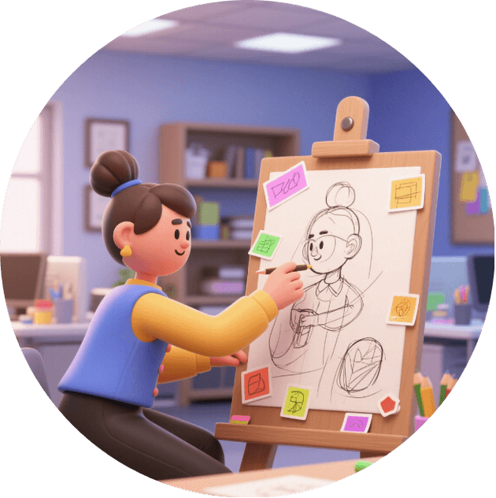
听见AI语音识别揭秘
课堂目标
通过本节课，我们将探索语音识别的奥秘，了解计算机如何将声音转化为文字，并体验语音助手的强大功能。

Slide 6



本节三任务：看波形懂STT敢对话
观察波形
观察声音的波形图，了解声音如何被数字化。
理解STT
理解语音转文字（STT）的基本原理，掌握声音如何被计算机识别。
大胆对话
大胆与语音助手对话，体验语音交互的便利与挑战。

Slide 7
02
声音变身

Slide 8

声音原来是波浪线
声音与波浪
声音是一种波形，就像水中的波纹一样，麦克风可以捕捉这些波纹并将其转化为数字信号。
波峰与波谷
波峰越高，声音越大；波谷越深，声音越低。通过波形图，我们可以直观地看到声音的变化。

Slide 9

采样把波浪变数字
采样原理
采样是将连续的声波信号转化为离散的数字信号的过程。每隔一定时间记录一次声波的幅度。
采样频率
采样频率越高，记录的声音越接近原始声波，但数据量也会越大。
数字信号
通过采样，声波被转化为一系列数字，计算机可以处理这些数字来理解声音。

Slide 10

频谱图让声音显颜色
频谱图
频谱图是声音的另一种表示方式，它展示了声音在不同频率上的能量分布。
颜色与能量
频谱图中，颜色深浅表示能量大小，不同颜色块对应不同的音素。

Slide 11
03
听写流程

Slide 12

声音→数字→文字三步
01
02
03
第一步：声音采集
第二步：特征提取
第三步：文字输出
麦克风将声音采集为数字信号，这是语音识别的第一步。
计算机提取声音的特征，如频率、音调等，以便进行模式匹配。
通过比对已学习的语言模式，计算机将声音转换为文字。

Slide 13

错把小明变晓冥
识别错误
语音识别并非总是准确，例如把‘小明’识别成‘晓冥’，这是因为机器按概率选择最可能的字。

Slide 14


TTS让机器开口回话
文字转语音
现代TTS技术可以让机器的语音更加自然，甚至模拟不同的情感语调。
自然语音
语音助手不仅能听懂语音，还能通过文字转语音（TTS）技术将文字转换为语音回应用户。

Slide 15
04
生活声景

Slide 16


手机语音助手随叫随到
语音助手
01
手机语音助手如Siri和小爱同学，能够将语音指令转化为文字并执行相关操作。
02
便利性
语音助手在开车、睡前等场景中非常方便，用户无需手动输入即可完成操作。
隐私问题
03
语音助手在使用过程中需要注意隐私保护，因为语音数据可能会被上传到云端。

Slide 17
智能音箱成了家庭DJ
智能音箱
语音交互
背景噪音
智能音箱可以播放音乐、查询天气、控制智能家居设备等。
智能音箱通过语音交互让用户无需手动操作，提供了更加便捷的使用体验。
在嘈杂环境中，智能音箱的语音识别准确率可能会下降，影响使用体验。

Slide 18



语音输入法解放手指
语音输入
适用场景
语音输入法可以将语音实时转换为文字，大大提高了输入效率。
语音输入法适用于开车、走路等不方便打字的场景，方便用户快速输入。
方言识别
语音输入法在方言识别方面仍有挑战，需要更多的数据和优化。

Slide 19

助残读屏给盲人多一双眼
01
02
03
读屏软件
社会价值
技术挑战
读屏软件通过TTS技术将屏幕上的文字朗读出来，帮助视障人士使用电子设备。
读屏软件让视障人士能够独立上网、学习和社交，提升了他们的生活质量。
读屏软件需要解决语速调节、中英文混读等问题，以更好地服务视障人士。

Slide 20
05
挑战与局限

Slide 21
口音让AI一头雾水
方言差异
数据需求
不同地区的方言差异给语音识别带来了挑战，机器可能无法准确识别。
为了提高方言识别的准确率，需要更多的方言数据进行训练。

Slide 22
噪音搅局准确率骤降
01
02
03
噪音影响
降噪技术
近场拾音
嘈杂环境中的背景噪音会干扰语音识别，降低准确率。
通过降噪算法和麦克风阵列技术，可以有效减少噪音对语音识别的影响。
近场拾音技术可以提高语音识别的准确率，尤其是在嘈杂环境中。

Slide 23

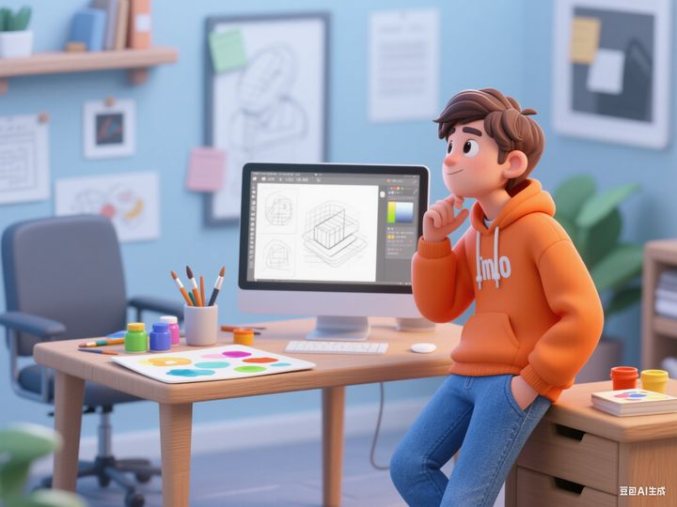
同音字词谁才是正解
上下文理解
语音识别系统需要通过上下文来判断同音字词的正确含义，否则可能会出现错误。

Slide 24
06
课堂声动

Slide 25

教师与AI现场对话
现场演示
教师通过与语音助手的现场对话，展示了语音识别的便捷性和准确性。
学生观察
学生观察语音助手如何理解指令并做出回应，激发了对语音识别的兴趣。

Slide 26
波形图观察任务
波形图
声音与波形
学生观察说话时的波形图，了解声音的幅度和频率变化。
通过波形图，学生可以直观地看到声音的高低和强弱变化。
记录与分析
学生记录不同声音下的波形图，分析声音与波形之间的关系。

Slide 27
角色扮演AI助手
游戏规则
体验与讨论
学生分组进行角色扮演游戏，一人扮演AI助手，另一人发出语音指令。
通过角色扮演，学生体验了语音识别的难点，并讨论了机器如何处理语音指令。

Slide 28
语音识别实测站
实测任务
学生使用平板上的语音识别工具，测试不同环境下的识别准确率。
记录结果
学生记录不同环境下的识别结果，分析影响识别准确率的因素。
讨论与改进
学生讨论如何改进语音识别的准确率，提出了增加样本和优化算法等建议。

Slide 29
Scratch让声音开船
Scratch编程
创意体验
学生使用Scratch的语音识别扩展，编写程序让角色根据语音指令移动。
通过编程实践，学生体验了语音控制程序的乐趣，并激发了创意。

Slide 30
07
展望回声

Slide 31
语音便利三场景
驾驶安全
01
语音识别技术在驾驶场景中提供了便利，用户可以语音控制导航和音乐播放。
02
居家无障碍
智能音箱为视障人士提供了无障碍的家居体验，通过语音指令可以控制各种设备。
教育互动
03
语音识别技术在教育领域也有广泛应用，可以实现与学生的互动教学。

Slide 32
未来还能怎么聊
实时翻译
未来语音识别技术可以实现实时翻译，打破语言障碍。
声纹支付
声纹支付技术可以让用户通过语音完成支付，更加便捷安全。
情感陪护
语音助手可以提供情感陪护，陪伴孤独的人聊天解闷。

Slide 33
三句话复述收获
声音数字化
语音识别流程
技术挑战
声音可以通过采样转化为数字信号，计算机可以处理这些信号。
语音识别包括声音采集、特征提取和文字输出三个步骤。
语音识别面临方言、噪音等挑战，需要更多的数据和优化。

Slide 34


THANK YOU FOR WATCHING
感谢您的观看
汇报人:Kimi AI
时间:2025/01/01

